Slide 1


Slide 2

19%
8,^{99 €}
sparen!
11,11 €**
299,67 € pro 1.000 g

Slide 3
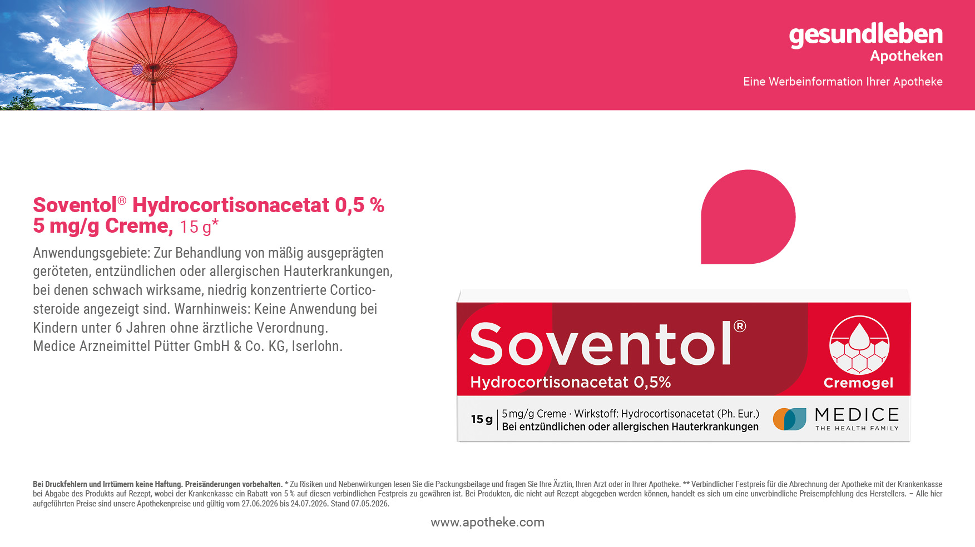
11,^{28 €}
^{Unser}
^{Preis}
752,00 € pro 1.000 g

Slide 4
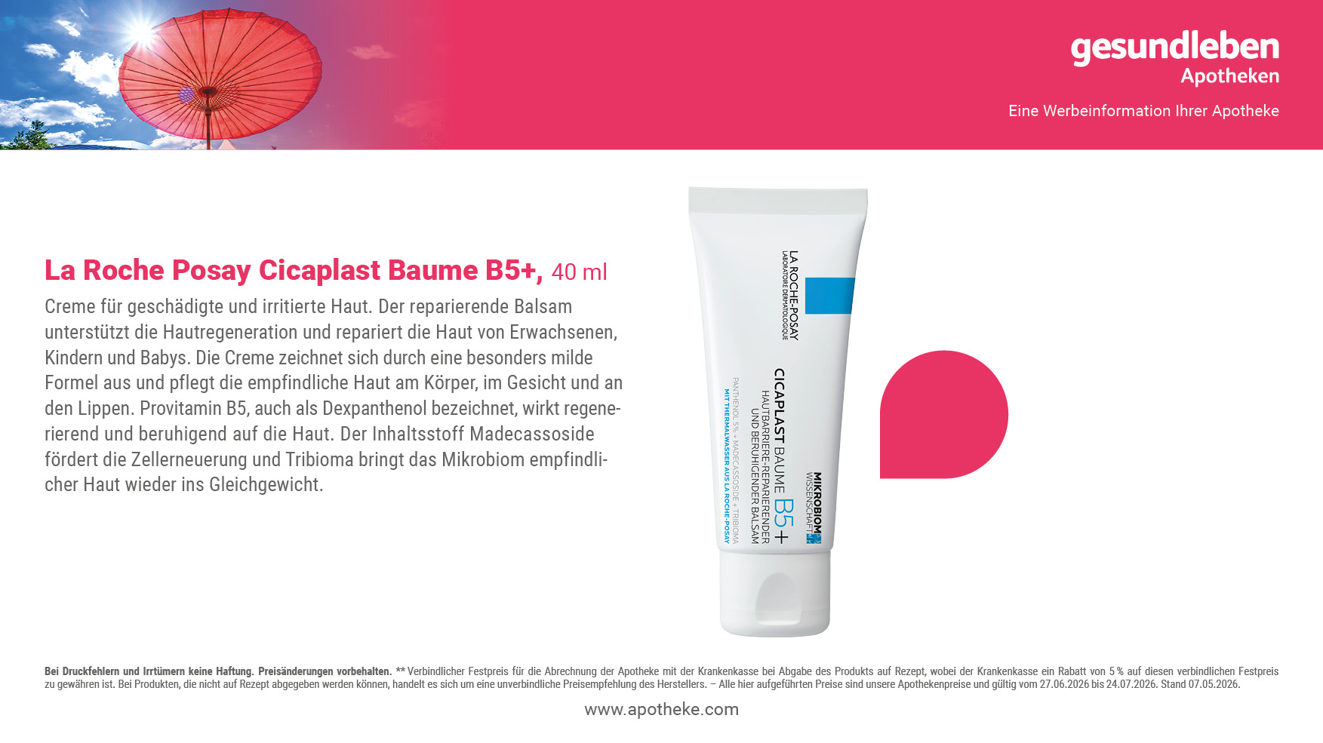
20%
sparen!
9,^{49 €}
11,90 €**
237,25 € pro 1.000 ml

Slide 5

^{Unser}
^{Preis}
14,^{86 €}

Slide 6

12,^{95 €}
^{Unser}
^{Preis}
863,33 € pro 1.000 g

Slide 8

20%
sparen!
4,^{49 €}
5,62 €**
44,90 € pro 1.000 ml

Slide 9

^{Unser}
^{Preis}
10,^{37 €}
207,40 € pro 1.000 ml

Slide 10
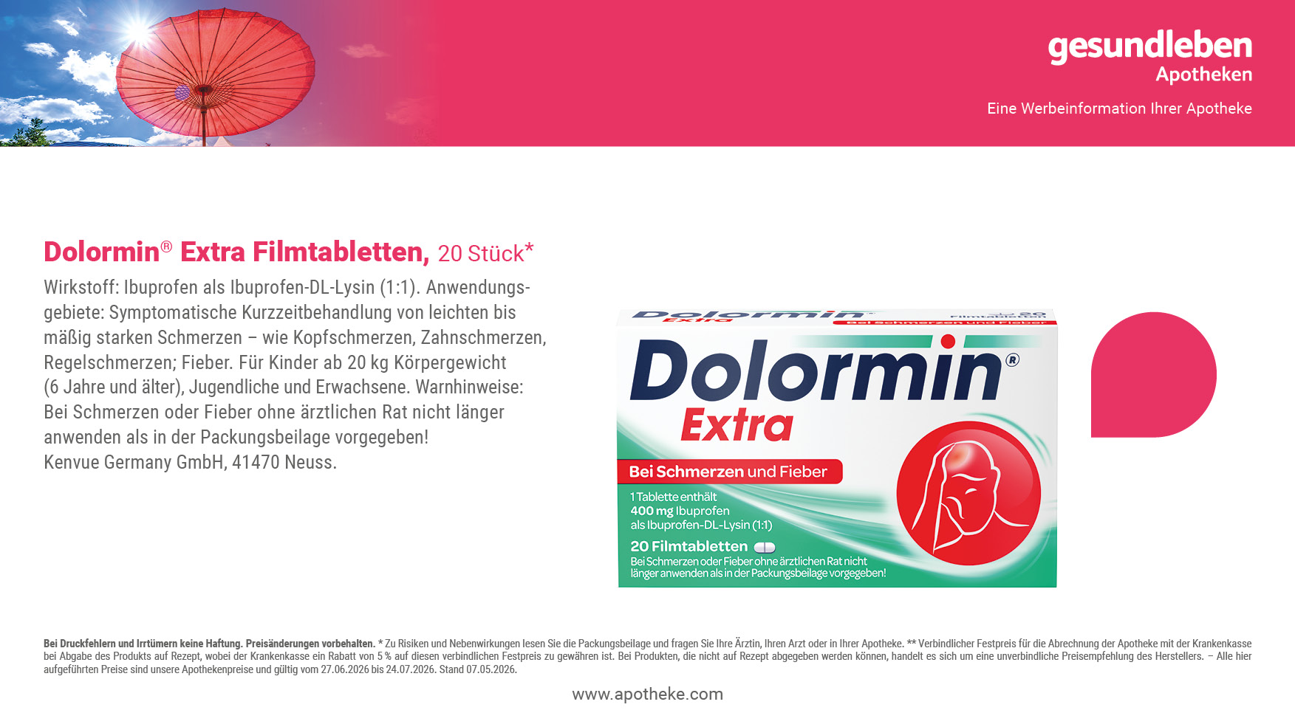
^{Unser}
^{Preis}
10,^{98 €}

Slide 11
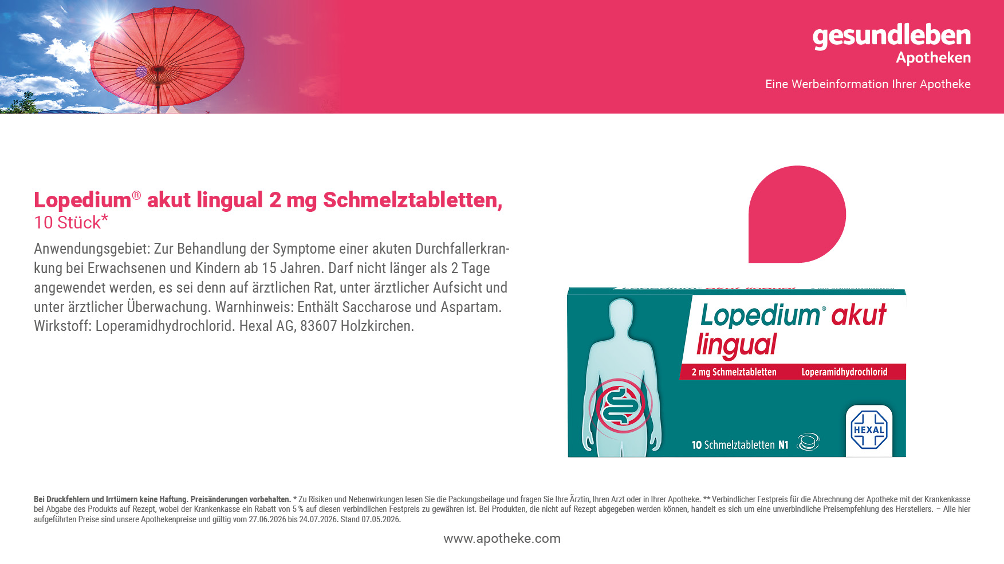
^{Unser}
^{Preis}
9,^{97 €}

Slide 12

19%
sparen!
13,^{19 €}
16,45 €**
1.319,00 € pro 1.000 ml

Slide 13
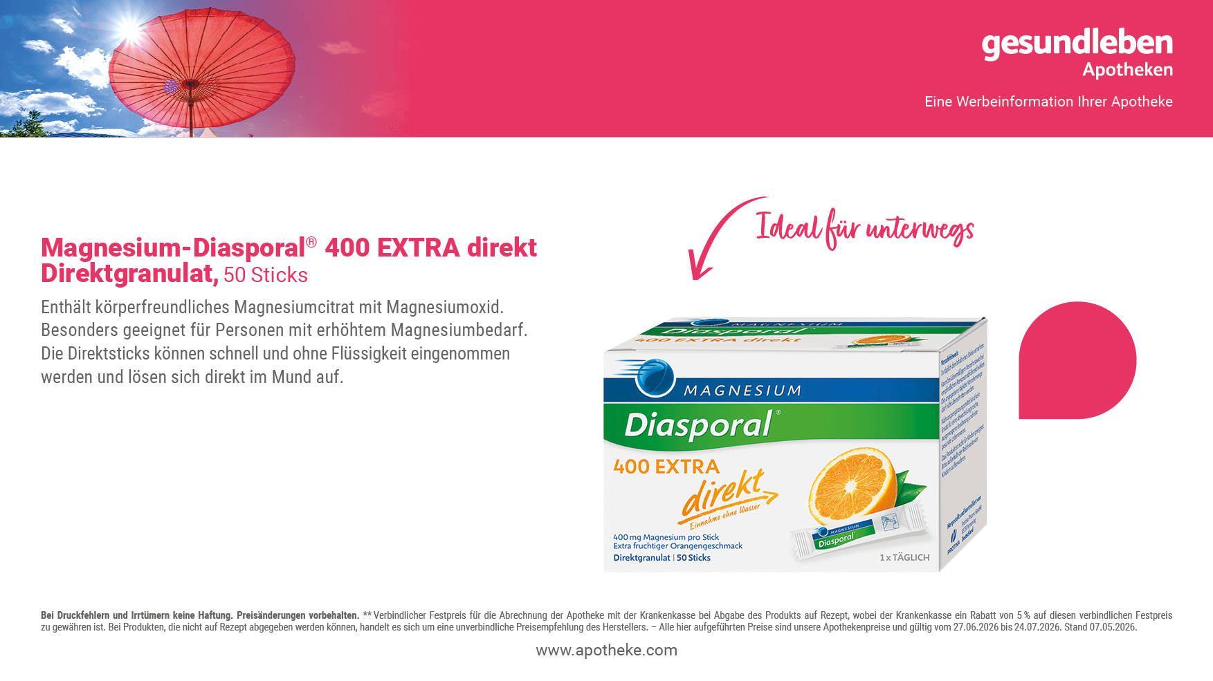
20%
sparen!
19,^{79 €}
24,80 €**

Slide 15
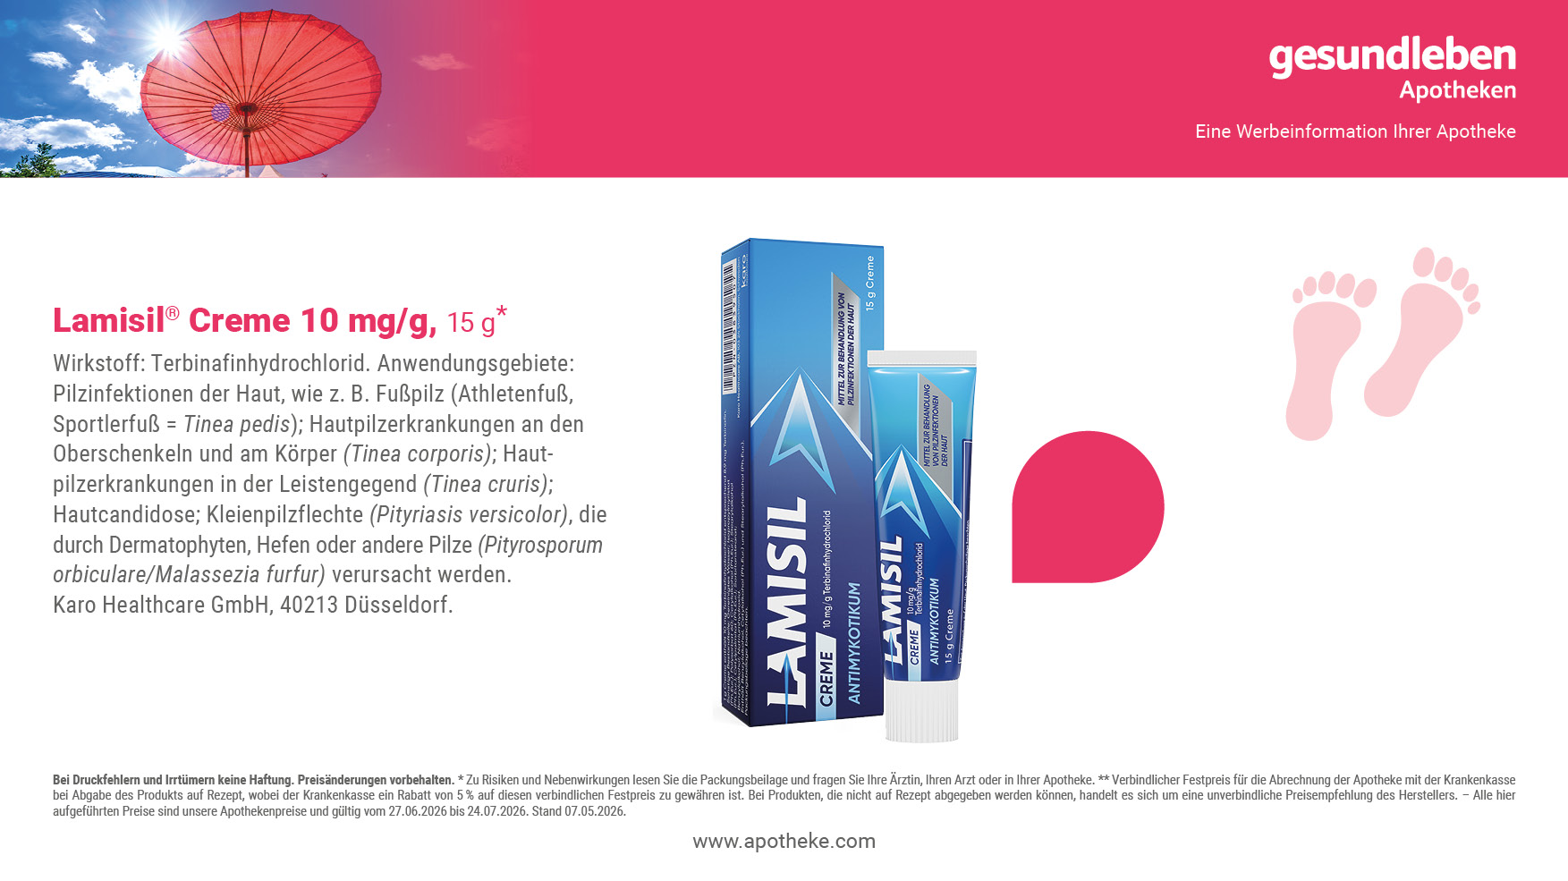
^{Unser}
^{Preis}
12,^{42 €}
828,00 € pro 1.000 g

Slide 16
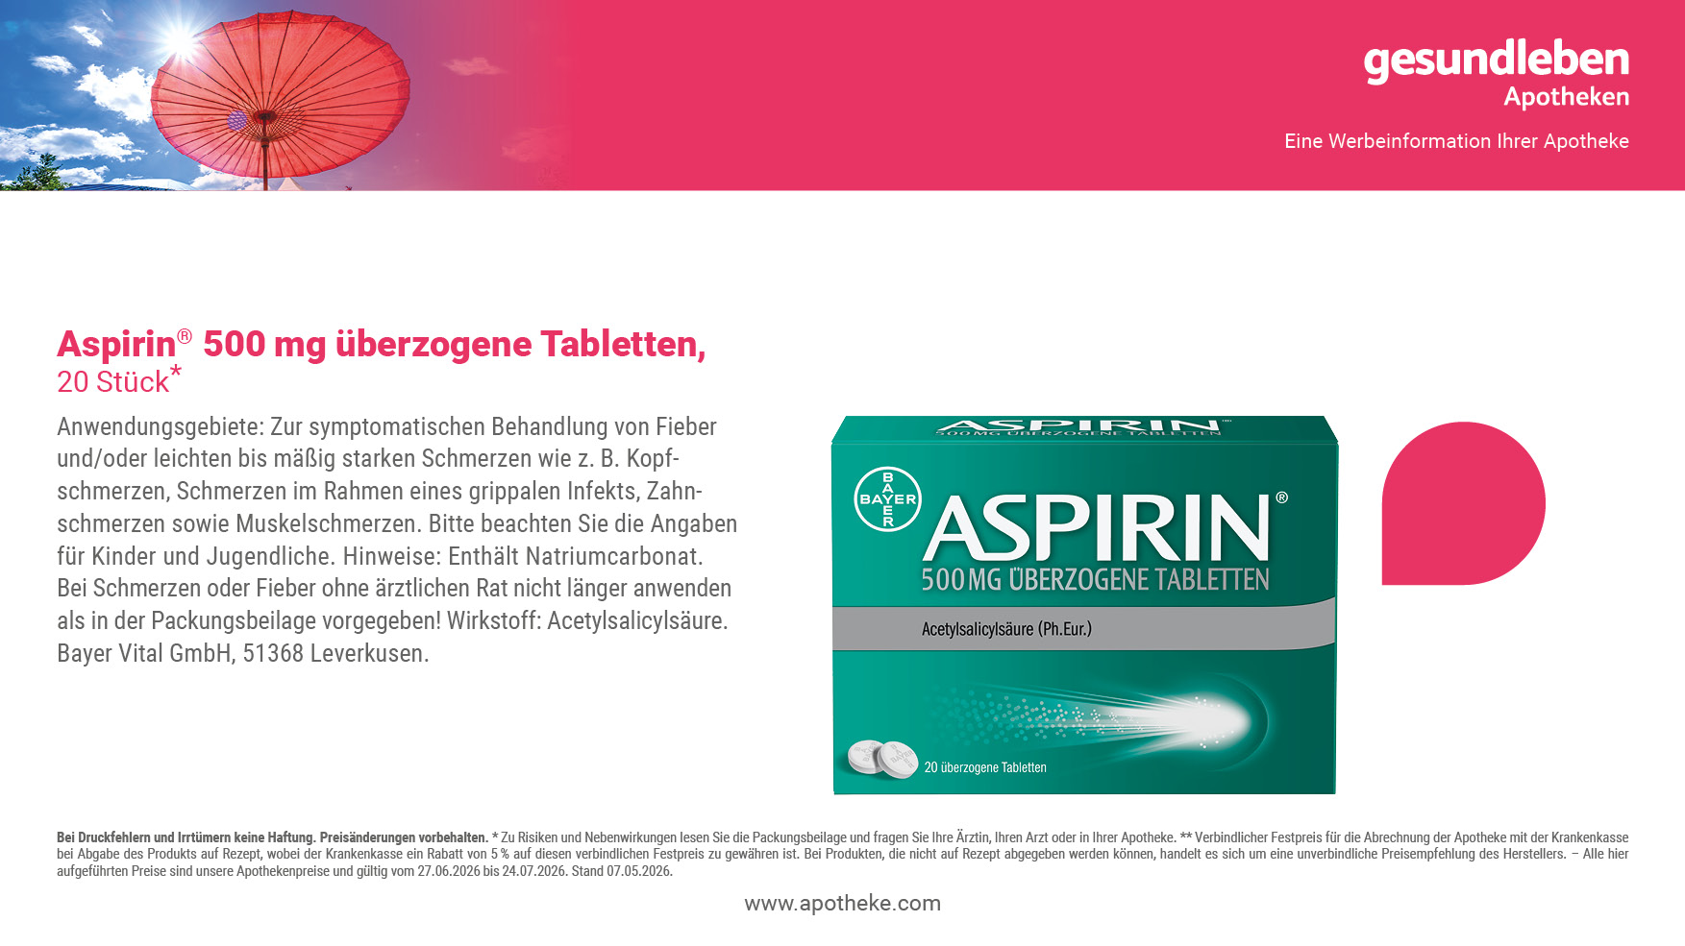
^{Unser}
^{Preis}
8,^{59 €}

Slide 17

^{Unser}
^{Preis}
11,^{29 €}

Slide 18

^{Unser}
^{Preis}
19,^{90 €}
165,83 € pro 1.000 ml

Slide 19
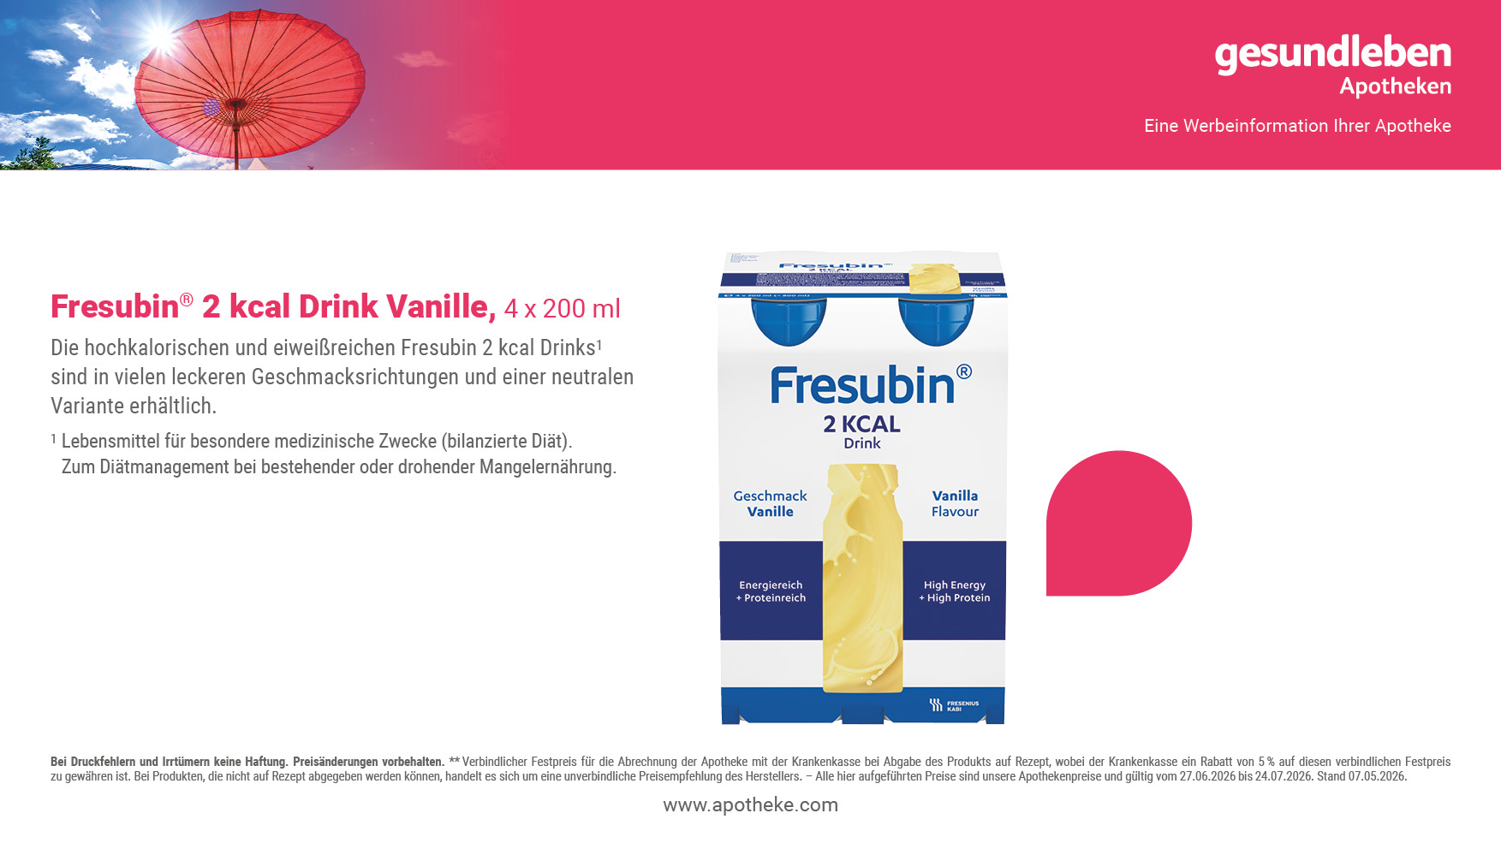
19%
sparen!
22,^{19 €}
27,67 €**
27,74 € pro 1.000 ml

Slide 21

20%
sparen!
10,^{79 €}
13,50 €**
45,72 € pro 1.000 ml

Slide 22
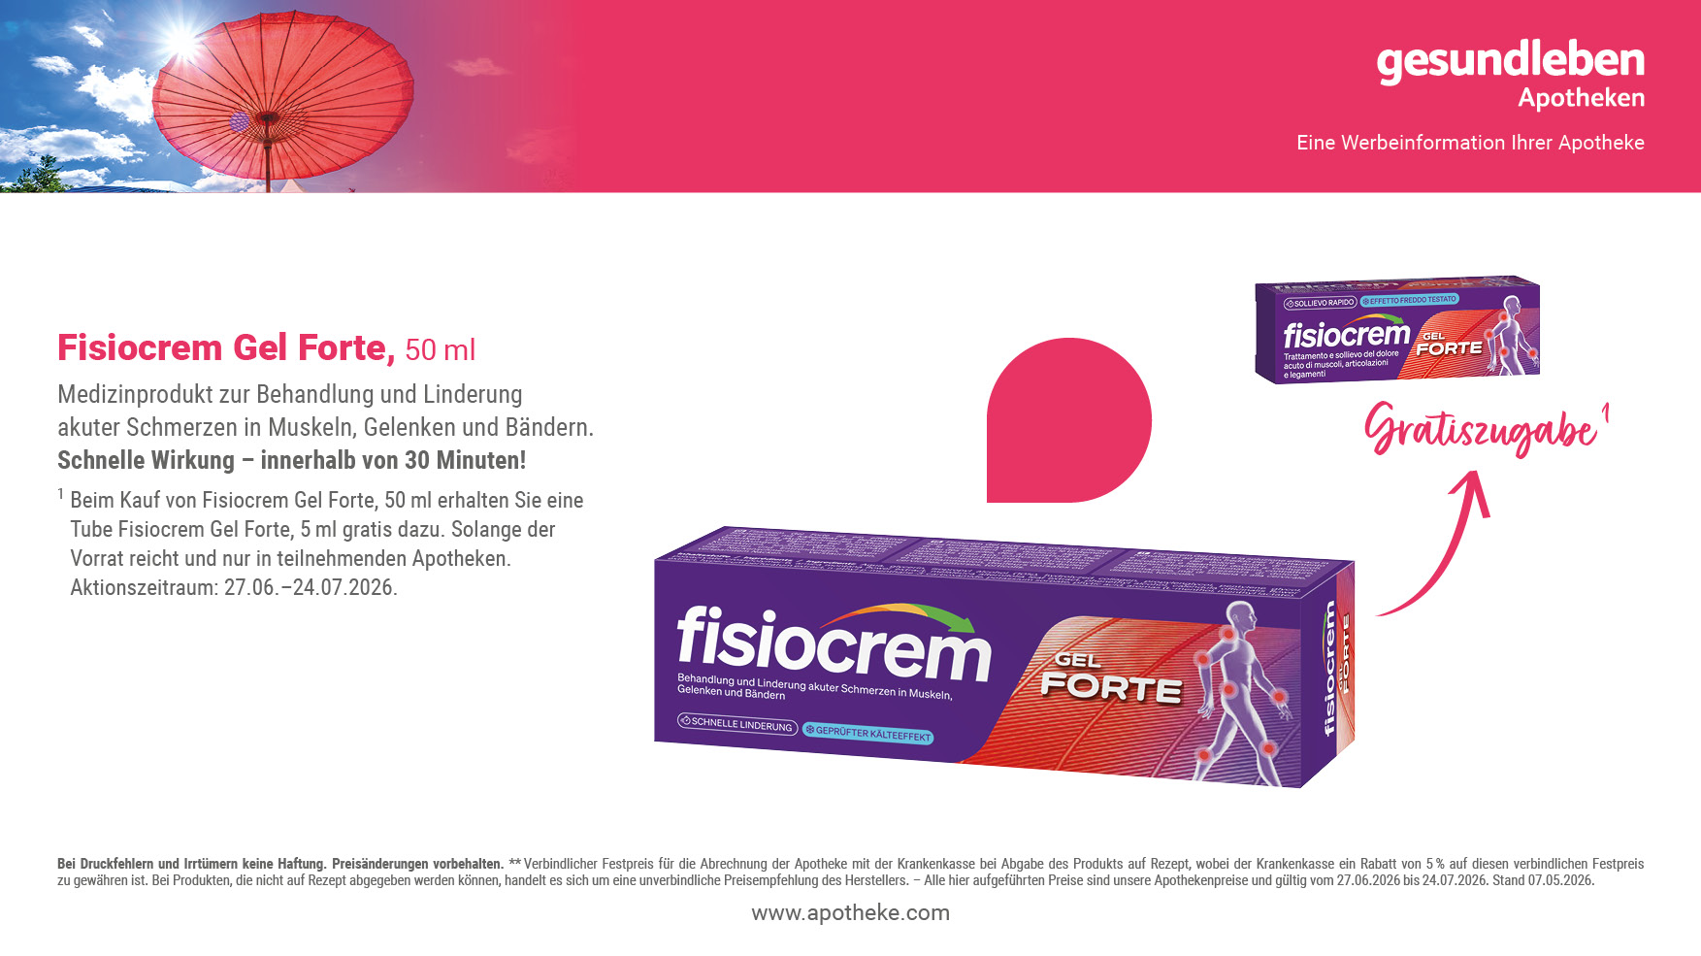
10,^{29 €}
20%
12,90 €**
sparen!
205,80 € pro 1.000 ml

Slide 23
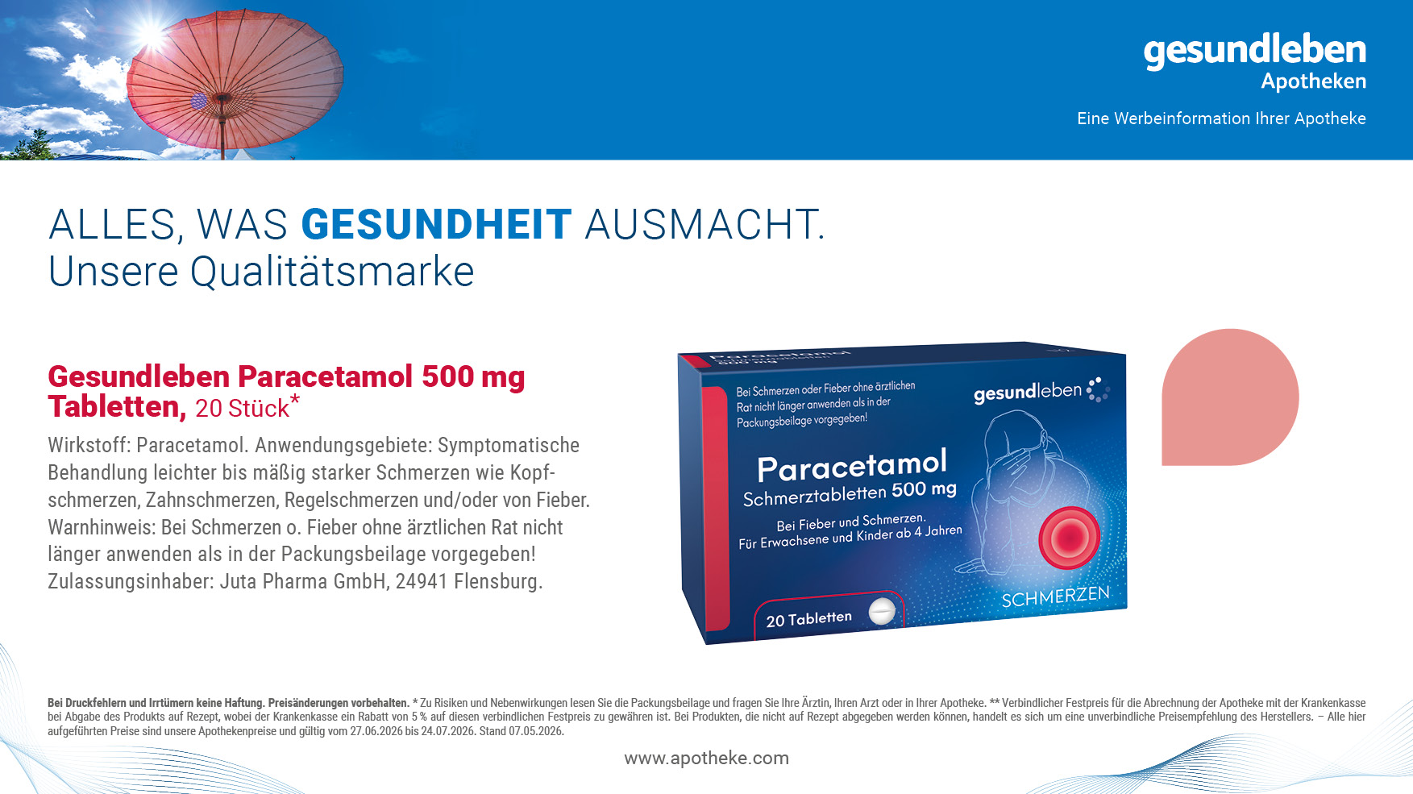
^{Unser}
^{Preis}
2,^{99 €}

Slide 24
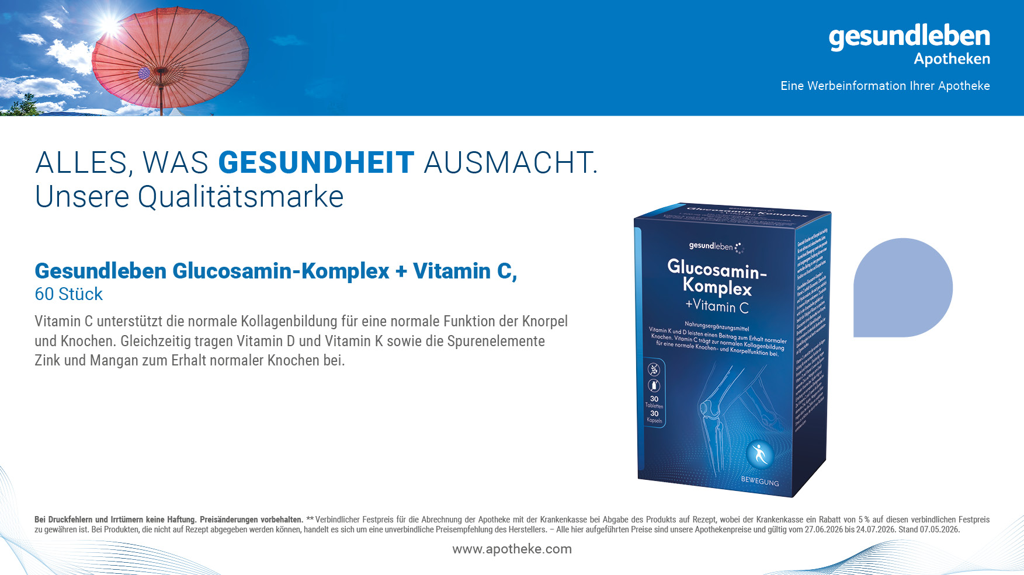
20%
sparen!
17,^{49 €}
21,95 €**

Slide 25

^{Unser}
^{Preis}
7,^{99 €}
7,99 €**
79,90 € pro 1.000 g

Slide 26

^{Unser}
^{Preis}
7,^{24 €}

